Slide 1
Test č.3
VY_32_INOVACE_21-17
Binomické rozdělení pravděpodobnosti

Slide 2
Příklad 1
Stroj vyrobí součástku za půl minuty. Pravděpodobnost výroby vadné součástky je 0,05.
Jaká je pravděpodobnost, že stroj vyrobí za půl hodiny právě pět vadných součástek?

Slide 3
Příklad 1
Řešení:
Za půl hodiny vyrobí stroj 60 součástek. Z nich má být právě 5 vadných – jev V.
Podle binomického rozdělení platí:
$P\left(V\right)=\left({60 \atop 5}\right).{(0,05)}^{5}.{(0,95)}^{55}$
P(V) = 0,114

Slide 4
Příklad 2
Test obsahuje 16 otázek s variantami a),b),c),d),e).
Jaká je pravděpodobnost, že student bude mít při náhodné volbě odpovědí právě 75% úspěšnost ?

Slide 5
Příklad 2
Řešení:
Úspěšnost 75% znamená uhodnout správně minimálně 12 odpovědí.
Pravděpodobnost tipu správné odpovědi je P(A) = 0,20
Pravděpodobnost tipu špatné odpovědi je P(B) = 0,8

Slide 6
Příklad 2
Podle binomického rozdělení platí:
$P\left(V\right)=\left({16 \atop 12}\right).{(0,20)}^{12}.{(0,80)}^{4}$
P(V) = 0,000….
( Raději se učte…)

Slide 7
Příklad 3
Pravděpodobnost narození chlapce je P(A) = 0,51.
Určete pravděpodobnost, že rodina se 4 dětmi má:
a) právě dvě dívky
b) aspoň tři dívky
c) nejvýše jednoho chlapce

Slide 8
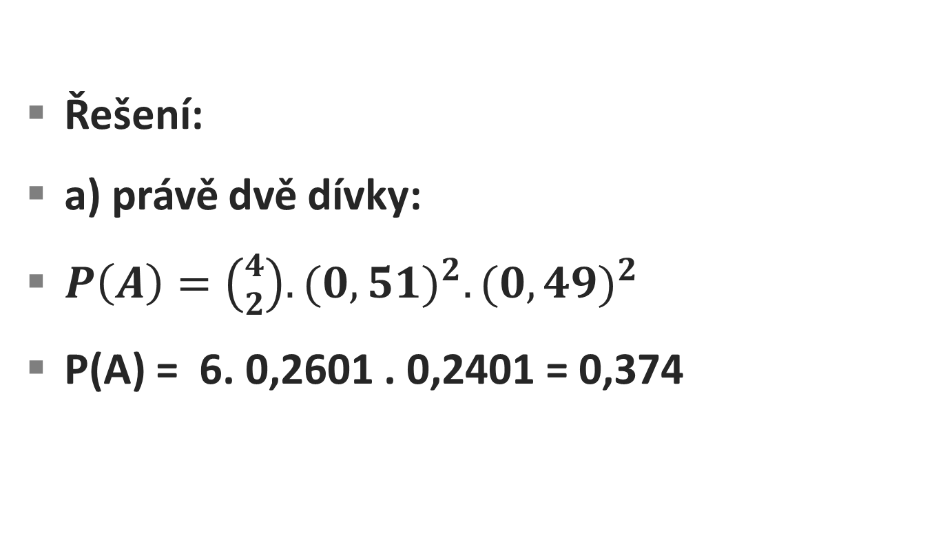
Příklad 3
Řešení:
a) právě dvě dívky:
$P\left(A\right)=\left({4 \atop 2}\right).{(0,51)}^{2}.{(0,49)}^{2}$
P(A) = 6. 0,2601 . 0,2401 = 0,374

Slide 9
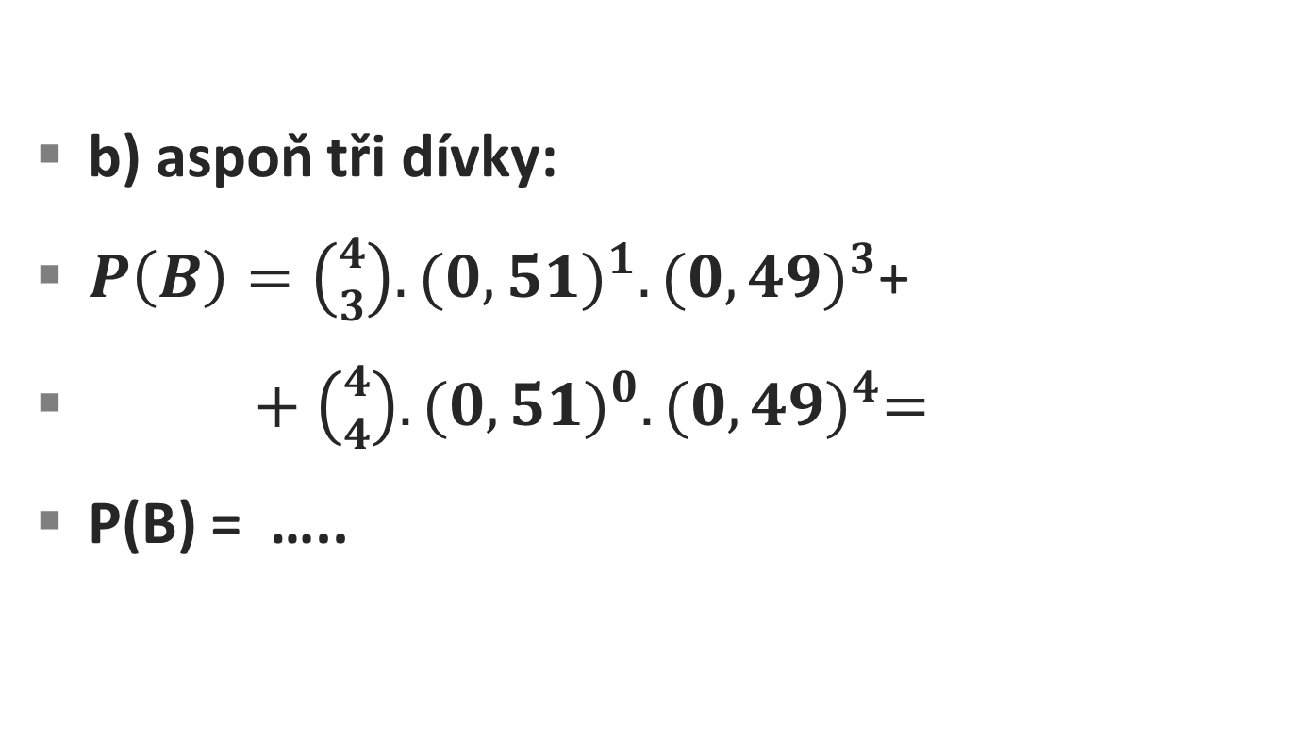
Příklad 3
b) aspoň tři dívky:
$P\left(B\right)=\left({4 \atop 3}\right).{(0,51)}^{1}.{(0,49)}^{3}$+
$+ \left({4 \atop 4}\right).{(0,51)}^{0}.{(0,49)}^{4}=$
P(B) = …..

Slide 10
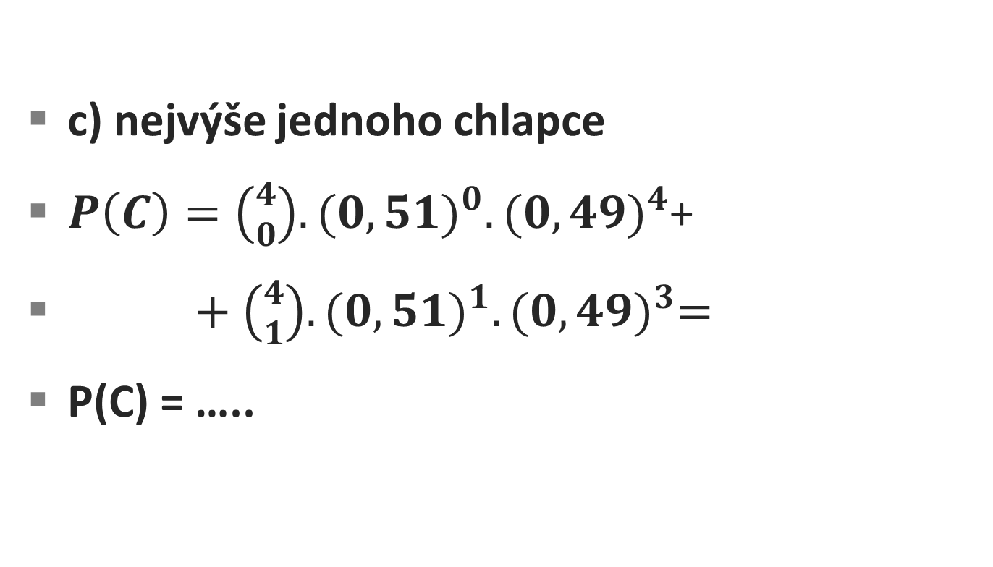
Příklad 3
c) nejvýše jednoho chlapce
$P\left(C\right)=\left({4 \atop 0}\right).{(0,51)}^{0}.{(0,49)}^{4}$+
$+ \left({4 \atop 1}\right).{(0,51)}^{1}.{(0,49)}^{3}=$
P(C) = …..

Slide 11
Příklad 4
Basketbalista hází trestný hod s pravděpodobností zásahu 0,8. Určete pravděpodobnost, že ze šesti hodů a) dá 6 košů b) dá nejméně 1 koš c) dá 4 koše a pak se dvakrát mine

Slide 12
Příklad 4
Řešení:
a) P(A) = 0,8.0,8.0,8.0,8.0,8.0,8 = 0,262
b) P(B) = 1 – P(B´) = 0,9994 P(B´) = 0,2.0,2.0,2.0,2.0,2.0,2 = 0,00006
c) P(C) = 0,8.0,8.0,8.0,8.0,2.0,2 = 0,0163

